Slide 1

XXVIII. Internationales Schülerbetriebspraktikum
am Herder-Gymnasium
Köln-Buchheim
Notes:
1

Slide 2


Internationales Schülerbetriebspraktikum
Gliederung:
Aufbau
Ziele
Unsere Partnerschulen in Cork
Termine / Ablauf
Zielgruppe im Herder-Gymnasium
Kosten und Finanzierung des Projektes
Notes:
2

Slide 3

Aufbau des internationalen Betriebspraktikums (IBP)
Tandem-Praktikum mit Schüler:innen aus Kölns Partnerstadt Cork und Mitchelstown
1 Woche Schulbesuch,
1 Woche Praktikum
Cork-Schüler:innen in Köln:
Januar (2 Wochen)
Herder-Schüler:innen in Cork:
März (2 Wochen)
Notes:
3

Slide 4


Ziele des Internationalen Praktikums - allgemein
Aufbau von interkultureller Handlungskompetenz: Familienleben, Schulalltag, Arbeitswelt
Sammeln erster Auslandserfahrungen in einem überschaubaren zeitlichen Rahmen
als europäisches Projekt für das Excellenzlabel Certilingua anrechenbar
Notes:
4

Slide 5
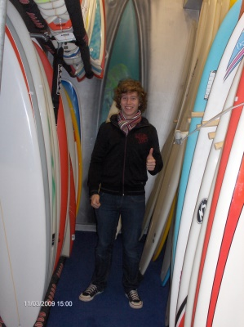
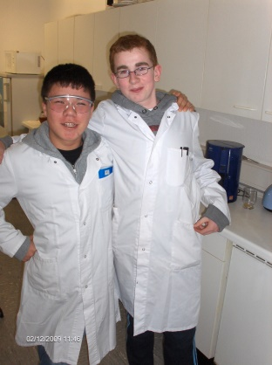
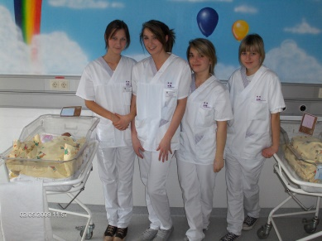
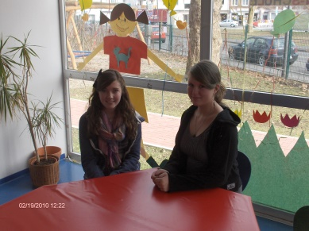
Ziele des Internationalen Praktikums - beruflich
Optimierung unseres berufswahlvorbereitenden Unterrichtes durch ein zweites Praktikum
zielsicheres Lernen in der gymnasialen Oberstufe auf ein mögliches Berufsziel hin
Bessere Voraussetzungen bei der Suche eines Ausbildungsplatzes und nach dem Studium aufgrund früher Auslands-erfahrungen
Notes:
5

Slide 6
Partnerschulen seit 2011
i.d.R. 10-18 SchülerInnen
Köln
Cork /
Mitchelstown
Mädchen:
Presentation Sisters Sec. School
(Christ King Sec. School)
Jungen:
Douglas Comunity School
Coláiste an Spioraid Naiomh
Herder-Gymnasium
z.T. > 20 Bewerber
Notes:
6

Slide 7
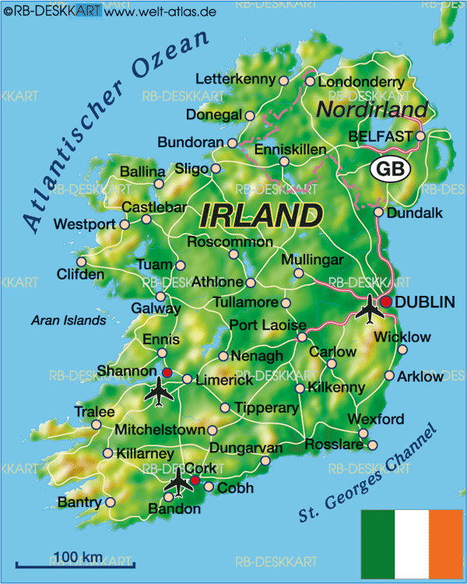
Notes:
7

Slide 8
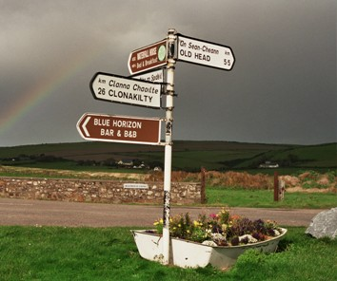
Geplanter Ablauf 2025 – Köln
12. Januar – 26. Januar 2025: 1 Woche Praktikum und 1 Woche Schule in Köln
13.1.-17.1.: 1 Woche Praktikum
20.1.-24.1.: 1 Woche Schule am Herder
Notes:
8

Slide 9
Geplanter Ablauf 2025 – Cork/M‘town
27. März - 10. April 2025 (tbc): 1 Woche Praktikum und 1 Woche Schule in Irland
28.3.-3.4. (tbc): 1 Woche Schule in Irland
4.4.-9.4. (tbc): 1 Woche Praktikum in Irland
Notes:
9

Slide 10
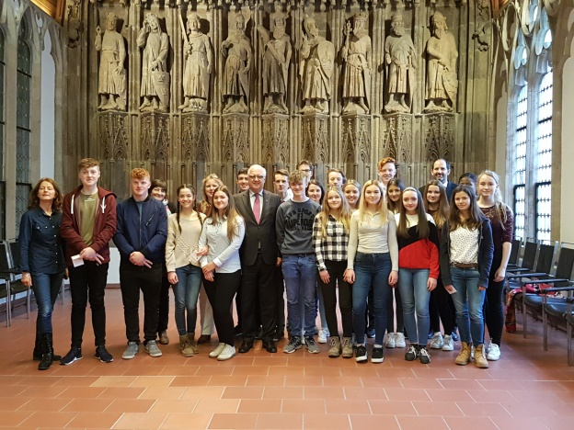

Geplanter Ablauf 2025 in Köln
Sonntags:
Voraussichtlicher Ankunftstag der irischen Schüler:innen in Düsseldorf
Praktikum
Ir:innen begleiten ihre Partner:innen in eurer 2. Praktikumswoche ins Praktikum
Schulbesuch
Teilnahme der Ir:innen am Unterricht
Rathausempfang und englische Stadtführung
Notes:
10

Slide 11
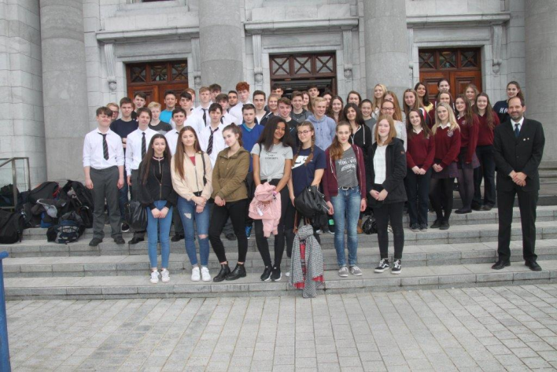
Geplanter Ablauf
2025 in
Cork / Mitchelstown
Zwei Wochen Aufenthalt in Cork und Mitchelstown bei den Gastfamilien
1 Woche Unterrichtsbesuch an unseren Partnerschulen in Cork und Mitchelstown
1 Woche Praktikum in Cork und Mitchelstown
Besuch unserer Schüler:innen durch Frau Schulz und/oder Herrn Schmidt
Empfang durch den Lord Mayor im Corker Rathaus
Notes:
11

Slide 12
Zielgruppe im Herder-Gymnasium
Alle interessierten Schüler;innen der Klasse 10, die folgende Bedingungen erfüllen:
Interesse an der Verständigung in der Fremdsprache und Leistungsbereitschaft hierzu.
Offenheit für das Kennenlernen von Menschen aus anderen Ländern.
Teilnahme auf Vertragsbasis mit der Verpflichtung zu gegenseitiger Gastfreundschaft.
Notes:
12

Slide 13
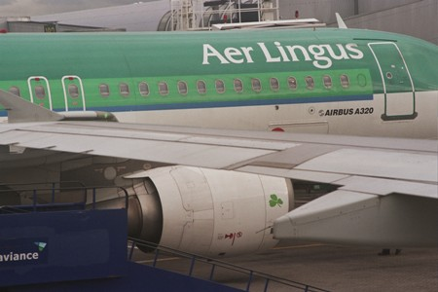
Kosten und Finanzierung
Kosten: Finanzierung:
Unterkunft gegens. Gastfreundschaft
Verpflegung gegens. Gastfreundschaft
Haftpflichtversicherung kostenlos (über Stadt Köln)
Unfallversicherung kostenlos (über Stadt Köln)
lokales Fahrgeld muss selbst bezahlt werden
Taschengeld kann man ansparen ☺
Anreisekosten zur Zeit ~ € 230,-
(Düsseldorf – Dublin mit AerLingus; Dublin – Cork/Mitchelstown mit Bus)
Notes:
13

Slide 14
Bewerbungsende:
Freitag, 9. Mai 2024
Ausgefüllter Steckbrief mit aktuellem Foto an Herrn Schmidt oder Frau Schulz
Informationen unter:
https://herder-koeln.de
→ Schullaufbahn → Infos zur Mittelstufe → Internationales Praktikum
Notes:
14

Slide 15



Vielen Dank für euer Interesse!
Wir freuen uns auf deine Bewerbung!
Notes:
15

